Slide 1



LỊCH SỬ - TUẦN 12 – BÀI 10
Chùa thời Lý

Slide 2
Ôn bài cũ:
1.Nêu hoàn cảnh ra đời của nhà Lý?
Năm 1009 nhà Lê suy tàn, Lê Long Đĩnh mất, các quan triều đại lại tôn Lý Công Uẩn lên làm vua, nhà Lý tiếp nối nhà Lê xây dựng đất nước ta.

Slide 3
2.Vì sao Lý Thái Tổ chọn vùng đất Đại La làm kinh đô?
Vua Lý Thái Tổ tin rằng muốn con cháu đời sau xây dựng được cuộc sống ấm no thì phải dời đô từ miền núi chật hẹp Hoa Lư về vùng Đại La, một vùng đồng bằng rộng lớn, màu mỡ.

Slide 4
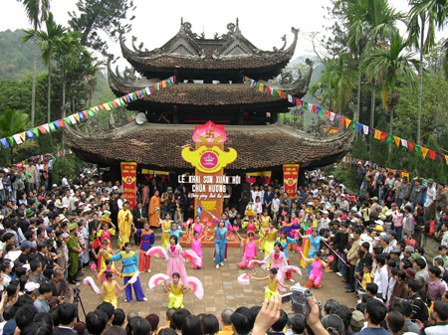

Slide 5
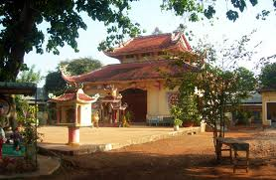

Slide 6
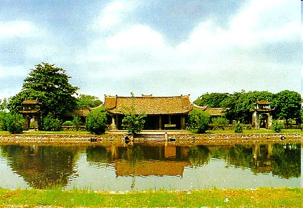
Chùa Keo – Thái Bình

Slide 7

Chùa Keo – Thái Bình

Slide 8
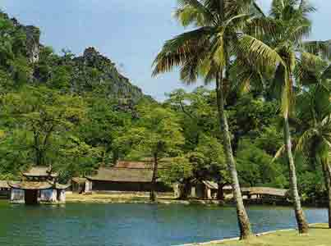
Chùa Keo – Thái Bình

Slide 9
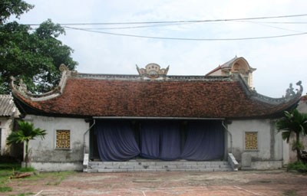

Slide 10
Chùa thời Lý
1. Đạo phật du nhập vào nước ta.
2. Sự phát triển của đạo Phật thời nhà Lý.
3. Vai trò và tác dụng của chùa thời Lý.

Slide 11
1. Đạo phật du nhập vào nước ta:

Slide 12
Đọc SGK từ Đạo phật…rất thịnh đạt.
- Đạo Phật du nhập vào nước ta từ bao giờ và có giáo lý như thế nào?

Slide 13
- Đạo Phật du nhập vào nước ta từ rất sớm. Đạo phật khuyên người ta phải biết yêu thương đồng loại, nhường nhịn nhau, giúp đỡ người gặp khó khăn, không đối xử tàn ác với loài vật,…

Slide 14
1. Đạo phật dạy cho ta điều gì?
- Đạo Phật dạy con người: Phải biết yêu thương đồng loại, nhường nhịn nhau, giúp đỡ người gặp khó khăn, không đối xử tàn ác với loài vật,…

Slide 15
2. Vì sao nhân dân ta tiếp thu đạo Phật?
- Vì những điều trên của đạo Phật phù hợp với lối sống và cách nghĩ của người Việt.

Slide 16
KL: Đạo Phật có nguồn gốc từ Ấn Độ, đạo Phật du nhập vào nước ta từ thời phong kiến phương Bắc đô hộ. Vì giáo lý của đạo Phật có nhiều điểm phù hợp với cách nghĩ, lối sống của nhân dân ta nên sớm được dân ta tiếp nhận và tin theo

Slide 17
2. Sự phát triển của đạo Phật thời nhà Lý:
* Đọc thông tin SGK thảo luận nhóm

Slide 18
2. Sự phát triển của đạo Phật thời nhà Lý:
* Những sự việc nào cho ta thấy dưới thời Lý, đạo Phật rất thịnh đạt?

Slide 19
* Những sự việc cho ta thấy dưới thời Lý, đạo Phật rất thịnh đạt:
+ Đạo Phật được truyền bá rộng rãi trong cả nước.
+ Nhiều nhà vua Lý theo đạo Phật.
+ Nhiều nhà sư được giữ cương vị quan trọng trong triều đình.
+ Chùa mọc lên khắp kinh thành, làng xã.

Slide 20
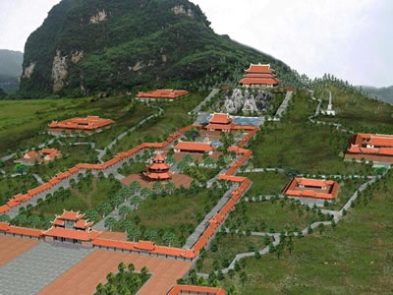
+Năm 1031, triều đình bỏ tiền ra xây dựng 950 ngôi chùa. Nhân dân cũng đóng góp tiền xây dựng chùa.

Slide 21
* Dưới thời Lý, đạo phật phát triển như thế nào?
+ Đạo Phật được truyền bá rộng rãi trong cả nước.
+ Nhiều nhà vua Lý theo đạo Phật.
+ Nhiều nhà sư được giữ cương vị quan trọng trong triều đình.
+ Chùa mọc lên khắp kinh thành, làng xã.
+Năm 1031, triều đình bỏ tiền ra xây dựng 950 ngôi chùa. Nhân dân cũng đóng góp tiền xây dựng chùa.

Slide 22
* KL: Dưới thời Lý, đạo phật rất phát triển và được xem là Quốc giáo (là tôn giáo của quốc gia).

Slide 23
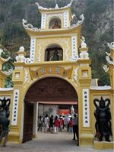

Slide 24
III. Vai trò và tác dụng của chùa thời Lý:
* Thời Lý, chùa được sử dụng vào việc gì?
Thảo luận nhóm đôi

Slide 25
* Thời Lý, chùa được sử dụng vào các việc, như:
Chùa là nơi tu hành của các nhà sư.
- Chùa là nơi tổ chức lễ bái của đạo Phật.
- Chùa là trung tâm văn hóa của các làng xã.
- Nhân dân đến chùa để lễ Phật, hội họp, vui chơi,...

Slide 26
* Chùa gắn với sinh hoạt văn hóa của nhân dân ta như thế nào?
Chùa là nơi tu hành của các nhà sư.
- Chùa là nơi tổ chức lễ bái của đạo Phật.
- Chùa là trung tâm văn hóa của các làng xã.
- Nhân dân đến chùa để lễ Phật, hội họp, vui chơi,...

Slide 27
Một số ngôi chùa thời Lý.
HS chia nhóm trưng bày tranh ảnh, tư liệu và thuyết minh hoặc chọn để giới thiệu về một ngôi chùa.

Slide 28
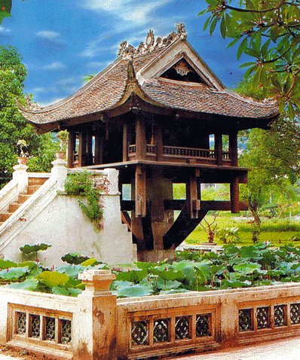
Một số ngôi chùa thời Lý.
Chùa Một Cột (Hà Nội)

Slide 29
Chùa Một Cột bao gồm ngôi chùa và tòa đài xây giữa hồ hình vuông. Tầng trên là những thanh gỗ tạo thành bộ khung sườn đỡ cho tòa đài bên trên như một đóa sen vươn thẳng trên hồ, có cầu thang dẫn lên phật đài. Trên cửa phật đài có biển đề:” Liên Hoa Đài”, ghi nhớ sự tích nằm mộng của vua thời Lý.

Slide 30
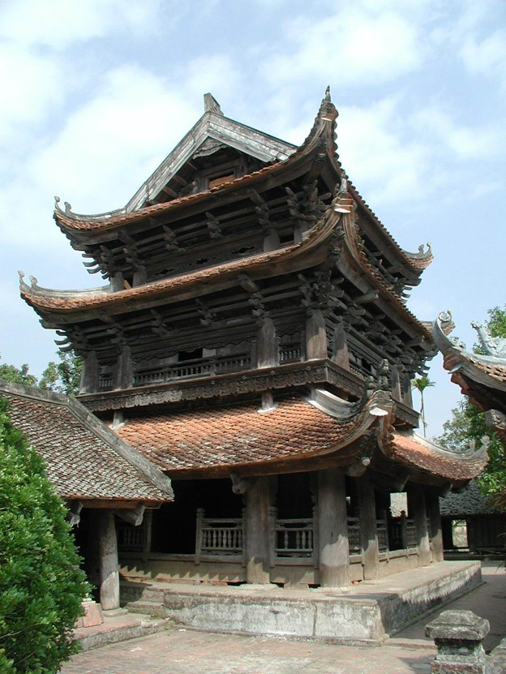
Chùa Keo (Thái Bình)

Slide 31
Chùa Keo (Thái Bình) là một trong những ngôi cổ tự nổi tiếng bậc nhất ở Việt Nam. Gác chuông chùa Keo là một công trình nghệ thuật bằng gỗ độc đáo, tiêu biểu cho kiến trúc cổ Việt Nam.

Slide 32
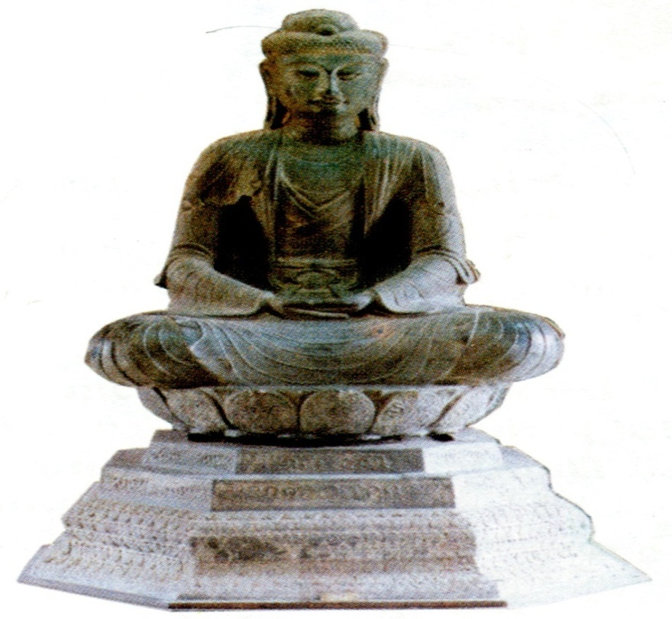
Tượng phật A-di-đà: Được tạc bằng đá hoa cương xanh. Dáng phật thanh tú, khoác áo cà sa, hai tay để ngữa trong lòng, ngồi xếp bằng tham thiền nhập định. Tất cả tỏa ra một vẻ đẹp hiền từ. Đây là một tác phẩm điêu khắc có giá trị thời Lý.
Tượng phật
A-di-đà

Slide 33
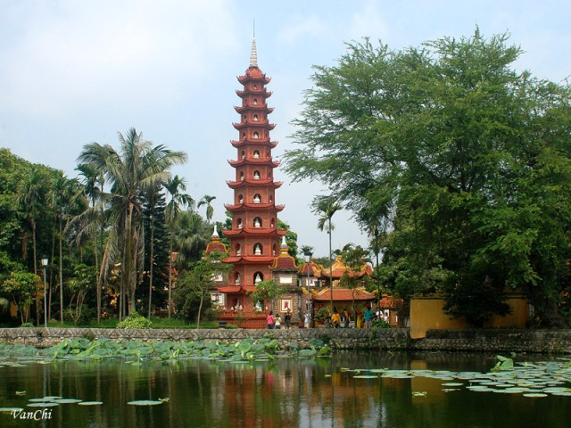
Chùa Trấn Quốc- Hà Nội

Slide 34
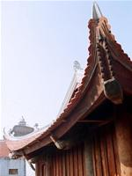
Chùa Dâu- Bắc Ninh

Slide 35
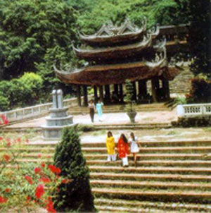
Chùa Hương (Mỹ Đức Hà Nội)

Slide 36
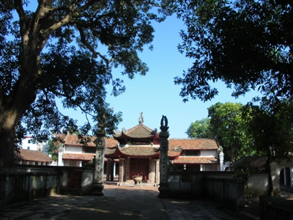
Chùa Láng
Chùa Láng (Từ Liêm - Hà Nội

Slide 37
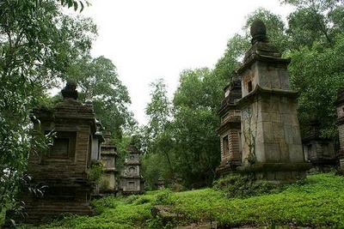
Chùa Phật Tích (Tiên Du, Bắc Ninh)

Slide 38
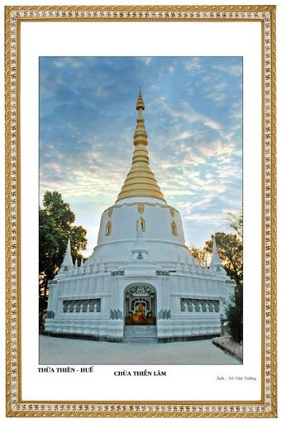
Chùa
Thiền Lâm (Thừa Thiên Huế)

Slide 39
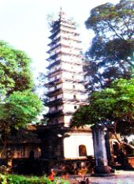
(Hueá)
Chùa Phổ Minh
( Nam Định)

Slide 40
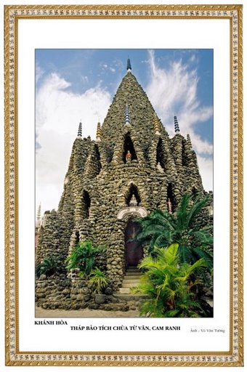
Chùa Từ Vân
( Cam Ranh)

Slide 41
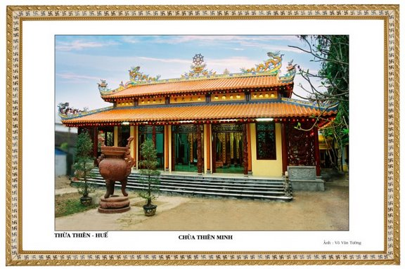
Chùa Thiên Minh (Thừa Thiên Huế)

Slide 42
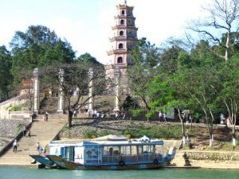
Chùa Thiên Mụ (Huế)

Slide 43
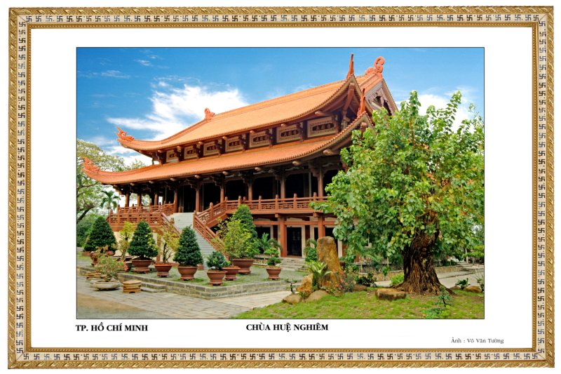
Chùa Huệ Nghiêm (TP Hồ Chí Minh)

Slide 44

Chùa Dơi – (Sóc Trăng)

Slide 45
Ghi nhớ:
Đến thời Lý, đạo Phật rất phát triển. Chùa là nơi tu hành của các nhà sư, là nơi sinh hoạt văn hóa của cộng đồng và là công trình kiến trúc đẹp.

Slide 46
Trò chơi:
Ai nhanh, ai đúng

Slide 47
1.Đối với con người, đạo Phật dạy người ta như thế nào?
a. Thương yêu đồng loại.
b. Không được giúp đỡ người quá khó khăn.
c. Có quyền đối xử tàn ác với loài vật.
d. Thương yêu nhau, nhường nhịn nhau, giúp đỡ người gặp khó khăn, không được đối xử tàn ác với loài vật.
Đáp án đúng là: d

Slide 48
2. Đối với loài vật, đạo Phật dạy người ta đối xử với chúng như thế nào?
a. Không được đối xử tàn ác.
b. Nhường nhịn.
c. Giúp đỡ.
d. Thương yêu.
Đáp án đúng là: a

Slide 49
3. Sự việc nào chứng tỏ thời Lý đạo Phật rất phát triển?
a. Chùa mọc lên khắp kinh thành làng, xã.
b. Nhiều nhà sư giữ chức quan trọng trong triều đình.
c. Các vua nhà Lý đều theo đạo Phật.
d. Cả ba ý trên.
Đáp án: d

Slide 50
4. Chùa thời Lý được sử dụng vào việc gì?
a. Nơi tu hành của các nhà sư.
b. Nơi tu hành của các nhà sư, tổ chức lễ bái đạo Phật.Trung tâm văn hóa của các làng, xã.
c. Nơi tổ chức lễ bái của đạo Phật.
d. Trung tâm văn hóa của các làng, xã.
Đáp án: b

Slide 51
1. Sự phát triển của đạo phật dưới thời Lý
- Rất phát triển, được xem là tôn giáo của quốc gia
2. Chùa trong đời sống sinh hoạt của nhân dân
- Là nơi tu hành của các nhà sư.
- Là nơi tổ chức lễ bái của đạo Phật.
- Là trung tâm văn hóa của các làng xã.

Slide 52
BÀI HỌC KẾT THÚC

